Slide 1
UNIVERSIDAD AUTONOMA DEL ESTADO DE MÉXICO
CENTRO UNIVERSITARIO UAEM VALLE DE MÉXICO
Ingeniería en Sistemas y Comunicaciones
Unidad de aprendizaje
Investigación de operaciones
Métodos de transporte
Fecha: Octubre 2016
Elaboró: Diana Beatriz Ruiz Tinajero

Slide 2

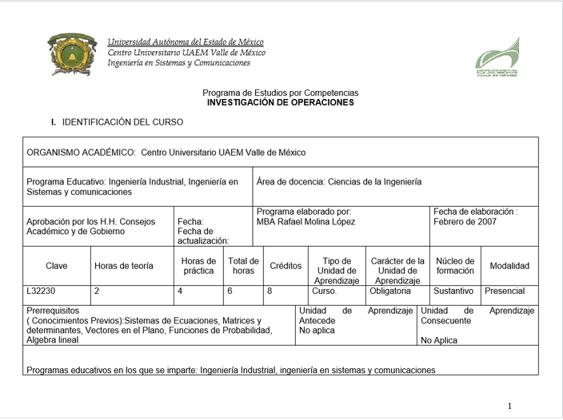

Slide 3
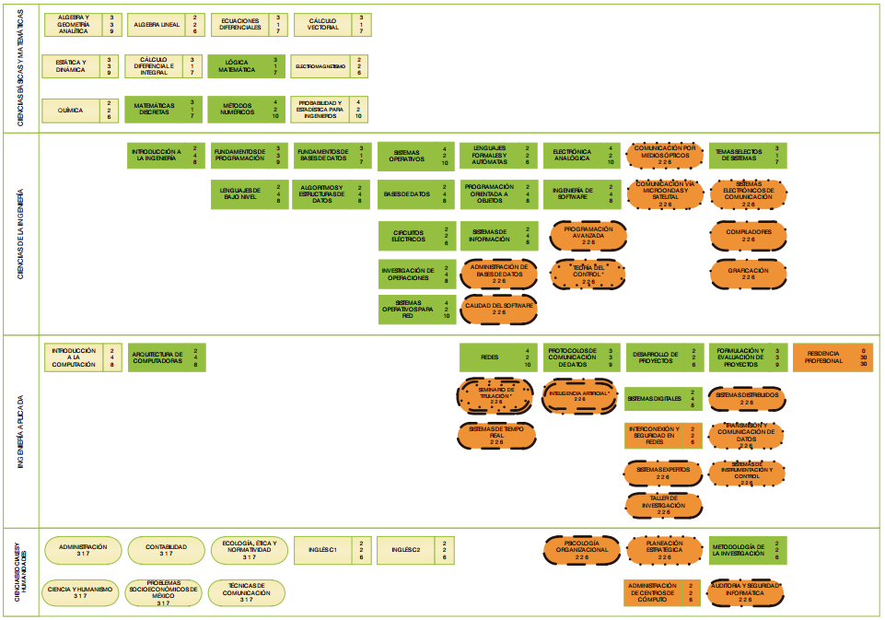

Slide 4
Objetivo específico
Al finalizar la unidad el alumno:
Será capaz de construir el modelo, darle solución mediante la aplicación de su algoritmo e interpretará los resultados de solución óptima

Slide 5

Contenido
Métodos de transporte
Esquina noroeste
Costo mínimo
Aproximación de Vogel

Slide 6
Introducción
El problema de transporte está enfocado principalmente para determinar la manera óptima de transportar bienes de un punto de destino a un punto de origen, optimizando los recursos y encontrando el costo mas bajo.
Para lo cual es necesario obtener modelos matemáticos que permitan una buena toma de decisiones, los cuales pueden ser resueltos mediante el método de la esquina noroeste, método de Vogel, método de costo mínimo para el problema de transporte.

Slide 7
Propósito de los métodos de transporte
El objetivo principal de los modelos de transporte es la minimización de los costos totales al enviar un producto desde el punto o puntos de origen, hasta el punto o puntos de destino.
Bajo las siguiente premisas:
La función objetivo y las restricciones deben ser lineales.
Las mercancías para distribuir deben ser uniformes.
La suma de la capacidad de todos los orígenes. deben ser iguales a la capacidad de los destinos; es decir oferta igual a demanda.

Slide 8
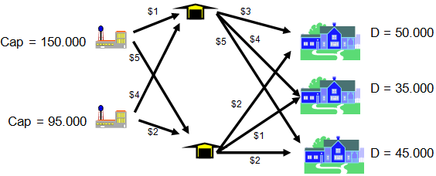
Propósito de los métodos de transporte
Identificación de las restricciones:
El embarque total de cada punto de origen no debe exceder su capacidad.
El embarque total recibido por punto de demanda debe satisfacer sus requerimientos.

Slide 9

Método de la esquina noroeste
Es un método que permite encontrar una solución inicial (sbf), una vez que se tenga la tabla del modelo de transporte balanceado o “equilibrado”, es decir la oferta es igual a la demanda.
Este método es uno de los mas sencillos para encontrar una solución inicial factible. Sin embargo es considerado uno de los métodos menos probables para obtener una buena solución de “bajo costo” porque ignora la magnitud relativa de los costos.

Slide 10
Procedimiento del método de la esquina noroeste
Seleccionar la celda de la esquina noroeste (esquina superior izquierda) y cubra la demanda solicitada de manera que se cubra en su totalidad o hasta agotar completamente la disponibilidad de recursos.
En caso que la totalidad de la oferta no haya cubierto la demanda solicitada continuar con el proceso de asignación de recursos hasta cumplir con la demanda. A este procedimiento o paso se le llama con frecuencia saturar.
Corrija los números del suministro y requerimiento para reflejar lo que va quedando de suministro y vuelva al paso uno.

Slide 11
Procedimiento del método de la esquina noroeste
Reglas para el desarrollo del método esquina noroeste:
Los envíos son indicadores dentro de cada celda.
Los suministros y requerimientos que quedan pueden ser registrados a la derecha de los números originales.
Las filas correspondientes a los orígenes pueden ser eliminadas o señaladas, después de que sus requerimientos estén completamente llenos.

Slide 12
PROBLEMA DE TRANSPORTE: MÉTODO DE ESQUINA NOROESTE
Ejemplo
La Able Company tiene 3 plantas cada una de las cuales puede fabricar los 3 productos de la compañía. Los precios de venta son independiente de la planta de origen, pero los costos variables difieren debido a las distintas edades de la maquinaria y a los costos de la mano de obra. La Able Company quiere saber qué cantidad de cada producto debe fabricarse en cada planta.

Slide 13
Costo por demanda del producto
Planta | Capacidad | Producto | Demanda
1 | 500 | Estándar | 1500
2 | 3000 | De lujo | 2000
3 | 3500 | De super lujo | 2500
Costo por producto y planta
Planta | Estándar | De lujo | De super lujo
1 | $4 | $7 | $5
2 | 6 | 8 | 7
3 | 5 | 4 | 4
Plante el problema como un problema de transporte
Encuentra una solución inicial
Encuentra la solución óptima que maximice las ganancias de Able Company

Slide 14
Construir de la tabla inicial y balanceo de oferta y demanda
 | Estándar | De Lujo | Super lujo | Oferta
Planta 1 | $4 | $7 | $5 | 500
Planta 2 | 6 | 8 | 7 | 3000
Planta 3 | 5 | 4 | 4 | 3500
Demanda | 1500 | 2000 | 2500
Oferta= 500+3000+3500=7000
Demanda=1500+2000+2500=6000
En este caso la oferta es mayor a la demanda por lo que es necesario balancear la oferta y demanda agregando en este caso una demanda ficticia

Slide 15
Construir de la tabla inicial y balanceo de oferta y demanda
 | Estándar | Lujo | Super Lujo | Ficticia | Oferta
Planta 1 | $4 | $7 | $5 | ----- | 500
Planta 2 | 6 | 8 | 7 | ----- | 3000
Planta 3 | 5 | 4 | 4 | ----- | 3500
Demanda | 1500 | 2000 | 2500 | 1000

Slide 16
Seleccionar la celda de la esquina noroeste y cubrir la demanda
 | Estándar | Lujo | Super Lujo | Ficticia | Oferta
Planta 1
Planta 2 |  |  |  |  | 3000
Planta 3 |  |  |  |  | 3500
Demanda |  | 2000 | 2500 | 1000
500
500
0
1500
1000

Slide 17
Seleccionar la celda de la esquina noroeste y cubrir la demanda
 | Estándar | Lujo | Super Lujo | Ficticia | Oferta
Planta 1 | 500 |  |  |  | 0
Planta 2 |  |  |  | -----
Planta 3 |  |  |  |  | 3500
Demanda |  | 2000 | 2500 | 1000
3000
1000
2000
1000
0

Slide 18
Seleccionar la celda de la esquina noroeste y cubrir la demanda
 | Estándar | Lujo | Super Lujo | Ficticia | Oferta
Planta 1 | 500 |  |  |  | 0
Planta 2 | 1000
Planta 3 |  |  |  |  | 3500
Demanda | 0 |  | 2500 | 1000
2000
0
2000
0
2000

Slide 19
Seleccionar la celda de la esquina noroeste y cubrir la demanda
 | Estándar | Lujo | Super Lujo | Ficticia | Oferta
Planta 1 | 500 |  |  | ----- | 0
Planta 2 | 1000 | 2000 |  | ----- | 0
Planta 3 |  |  |  | -----
Demanda | 0 | 0 |  | 1000
2500
3500
1000
2500
0

Slide 20
Seleccionar la celda de la esquina noroeste y cubrir la demanda
 | Estándar | Lujo | Super Lujo | Ficticia | Oferta
Planta 1 | 500 |  |  |  | 0
Planta 2 | 1000 | 2000 |  |  | 0
Planta 3 |  |  | 2500
Demanda | 0 | 0 | 0
$4
$6
$8
1000
0
1000
$4
0
1000
Al cubrirse la totalidad de demandas y oferta se llega a una solución básica inicial, sin embargo no es óptima
Costo inicial = 500(4)+1000(6)+2000(8)+2500(4)=$34000

Slide 21

Método de costo mínimo
Es un método intuitivo que busca subsanar la deficiencia del método de la esquina noroeste en donde se toman en consideración los costos y consiste en detectar las casillas de menor coste y una forma simple de lograrlo es hacerlo de forma ordena.

Slide 22
Método de costo mínimo
El procedimiento para su aplicación es el siguiente:
Paso 1. Localizar la celda menos costosa de la matriz, se deben ignorar las celdas ficticias
Paso 2. Se cubre la demanda de la celda seleccionada al máximo permitido por la oferta. Se eliminan las demás celdas en el reglón o columna que se agota
Paso 3. Se repiten los pasos 1 y 2 para las celdas restantes hasta que llegue a una solución completa.
Nota: Para la aplicación del método de costo mínimo se debe obtener la tabla inicial balanceada

Slide 23
Método de costo mínimo
Ejemplo de aplicación
Continuando con el ejemplo de La Able Company, una vez obtenida la tabla inicial balanceada
 | Estándar | Lujo | Super Lujo | Ficticia | Oferta
Planta 1 | $4 | $7 | $5 | ----- | 500
Planta 2 | 6 | 8 | 7 | ----- | 3000
Planta 3 | 5 | 4 | 4 | ----- | 3500
Demanda | 1500 | 2000 | 2500 | 1000

Slide 24
Método de costo mínimo
Paso 1. Localizar la celda menos costosa de la matriz, se deben ignorar las celdas ficticias
 | Estándar | Lujo | Super Lujo | Ficticia | Oferta
Planta 1 | $4 | $7 | $5 | ----- | 500
Planta 2 | 6 | 8 | 7 | ----- | 3000
Planta 3 | 5 | 4 | 4 | ----- | 3500
Demanda | 1500 | 2000 | 2500 | 1000
En este caso se tienen tres posibles opciones, siendo indistinta la celda que se seleccione, por lo que seleccionaremos la primera opción (1,1)

Slide 25
Método de costo mínimo
 | Estándar | Lujo | Super Lujo | Ficticia | Oferta
Planta 1 | $4 |  |  | -----
Planta 2 | 6 | 8 | 7 | ----- | 3000
Planta 3 | 5 | 4 | 4 | ----- | 3500
Demanda |  | 2000 | 2500 | 1000
$7
$5
500
500
1500
1000
Paso 2. Se cubre la demanda de la celda seleccionada al máximo permitido por la oferta. Se eliminan las demás celdas en el reglón o columna que se agota

Slide 26
Método de costo mínimo
Paso 3. Se repiten los pasos 1 y 2 para las celdas restantes hasta que llegue a una solución completa.
 | Estándar | Lujo | Super Lujo | Ficticia | Oferta
Planta 1 | $4 500 | $7 | $5 | -----
Planta 2 | 6 | 8 | 7 | ----- | 3000
Planta 3 | 5 | 4 | 4 | ----- | 3500
Demanda | 1000 | 2000 | 2500 | 1000
En este caso se tienen dos opciones, se selecciona la celda (3,2)

Slide 27
Método de costo mínimo
 | Estándar | Lujo | Super Lujo | Ficticia | Oferta
Planta 1 | $4 500 |  |  | -----
Planta 2 | 6 |  | 7 | ----- | 3000
Planta 3 | 5 | 4 | 4 | -----
Demanda | 1000 |  | 2500 | 1000
8
3500
1500
2000
2000

Slide 28
Método de costo mínimo
 | Estándar | Lujo | Super Lujo | Ficticia | Oferta
Planta 1 | $4 500 |  |  | -----
Planta 2 | 6 |  | 7 | ----- | 3000
Planta 3 |  | 4 2000 | 4 | -----
Demanda | 1000 |  |  | 1000
5
1500
1500
2500
1000

Slide 29
Método de costo mínimo
 | Estándar | Lujo | Super Lujo | Ficticia | Oferta
Planta 1 | $4 500 |  |  | -----
Planta 2 | 6 | 8 | 7 | -----
Planta 3 |  | 4 2000 | 4 1500 | -----
Demanda |  |  | 1000 | 1000
2000
3000
1000
1000

Slide 30
Método de costo mínimo
 | Estándar | Lujo | Super Lujo | Ficticia | Oferta
Planta 1 | $4 500 |  |  | -----
Planta 2 | 6 1000 | 8 | 7 | -----
Planta 3 |  | 4 2000 | 4 1500 | -----
Demanda |  |  |  | 1000
2000
1000
1000
1000

Slide 31
Método de costo mínimo
 | Estándar | Lujo | Super Lujo | Ficticia | Oferta
Planta 1 | $4 500 |  |  | -----
Planta 2 | 6 1000 | 8 | 7 1000 | -----
Planta 3 |  | 4 2000 | 4 1500
Demanda
1000
1000
1000
Costo inicial= 4(500)+6(1000)+4(2000)+7(1000)+4(1500)=$29000

Slide 32
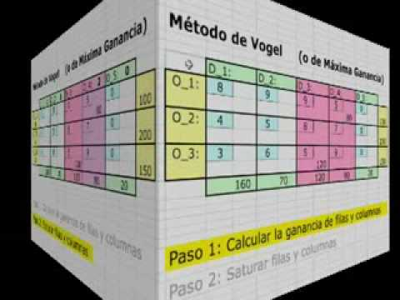
Método de Vogel
Este es un método heurístico que proporciona un a mejor solución inicial en comparación con los dos métodos anteriores, ya que genera una solución inicial óptima o cercana al mismo.

Slide 33
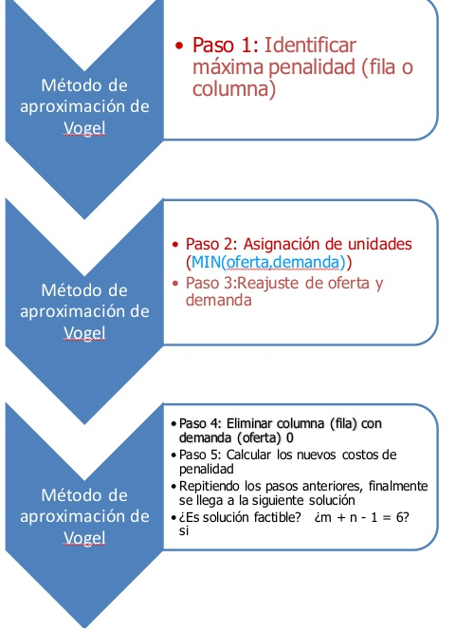
Método de Vogel
Procedimiento para su solución:

Slide 34
Método de Vogel
Método de Vogel
Método de Vogel
Ejemplo de aplicación
Continuando con el ejemplo de La Able Company, una vez obtenida la tabla inicial balanceada, se obtienen las penalidades para cada fila y columna.
 | Estándar | Lujo | Super Lujo | Ficticia | Oferta
Planta 1 | $4 | $7 | $5 | ----- | 500
Planta 2 | 6 | 8 | 7 | ----- | 3000
Planta 3 | 5 | 4 | 4 | ----- | 3500
Demanda | 1500 | 2000 | 2500 | 1000

Slide 35
Método de Vogel
 | Estándar | Lujo | Super Lujo | Ficticia | Oferta | Penalización
Planta 1 | $4 | $7 | $5 | ----- | 500
Planta 2 | 6 | 8 | 7 | ----- | 3000
Planta 3 | 5 | 4 | 4 | ----- | 3500
Demanda | 1500 | 2000 | 2500 | 1000
5-4=1
7-6=1
4-4=0

Slide 36
Método de Vogel
 | Estándar | Lujo | Super Lujo | Ficticia | Oferta | Penalización
Planta 1 | $4 | $7 | $5 | ----- | 500 | 5-4=1
Planta 2 | 6 | 8 | 7 | ----- | 3000 | 7-6=1
Planta 3 | 5 | 4 | 4 | ----- | 3500 | 4-4=0
Demanda | 1500 | 2000 | 2500 | 1000
Penalización
5-4=1
7-4=3
5-4=1

Slide 37
Método de Vogel
 | Estándar | Lujo | Super Lujo | Ficticia | Oferta | Penalización
Planta 1 | $4 | $7 | $5 | ----- | 500 | 5-4=1
Planta 2 | 6 | 8 | 7 | ----- | 3000 | 7-6=1
Planta 3 | 5 | 4 | 4 | ----- | 3500 | 4-4=0
Demanda | 1500 | 2000 | 2500 | 1000
Penalización | 5-4=1 | 7-4=3 | 5-4=1

Slide 38
Método de Vogel
 | Estándar | Lujo | Super Lujo | Ficticia | Oferta | Penalización
Planta 1 | $4 |  | $5 | ----- | 500 | 5-4=1
Planta 2 | 6 |  | 7 | ----- | 3000 | 7-6=1
Planta 3 | 5 | 4 | 4 | ----- |  | 4-4=0
Demanda | 1500 |  | 2500 | 1000
Penalización | 5-4=1 | 7-4=3 | 5-4=1
$7
8
1500
3500
2000
2000
Al agotarse la demanda de la columna 3, se eliminan los costos y se recalculan las penalizaciones.

Slide 39
Método de Vogel
 | Estándar | Lujo | Super Lujo | Ficticia | Oferta | Penalización
Planta 1 | $4 |  | $5 | ----- | 500
Planta 2 | 6 |  | 7 | ----- | 3000
Planta 3 | 5 | 4 2000 | 4 | ----- | 1500
Demanda | 1500 |  | 2500 | 1000
Penalización
5-4=1
7-6=1
5-4=1

Slide 40
Método de Vogel
 | Estándar | Lujo | Super Lujo | Ficticia | Oferta | Penalización
Planta 1 | $4 |  | $5 | ----- | 500 | 5-4=1
Planta 2 | 6 |  | 7 | ----- | 3000 | 7-6=1
Planta 3 | 5 | 4 2000 | 4 | ----- | 1500 | 5-4=1
Demanda | 1500 |  | 2500 | 1000
Penalización
5-4=1
5-4=1

Slide 41
Método de Vogel
 | Estándar | Lujo | Super Lujo | Ficticia | Oferta | Penalización
Planta 1 | $4 |  | $5 | ----- | 500 | 5-4=1
Planta 2 | 6 |  | 7 | ----- | 3000 | 7-6=1
Planta 3 | 5 | 4 2000 | 4 | ----- | 1500 | 5-4=1
Demanda | 1500 |  | 2500 | 1000
Penalización | 5-4=1 |  | 5-4=1
Al ser todas las penalizaciones iguales, se selecciona el costo menor fila o columna

Slide 42
Método de Vogel
 | Estándar | Lujo | Super Lujo | Ficticia | Oferta | Penalización
Planta 1 | $4 |  |  | ----- | 500 | 5-4=1
Planta 2 | 6 |  |  | ----- | 3000 | 7-6=1
Planta 3 |  | 4 2000 | 4 | -----
Demanda | 1500 |  |  | 1000
Penalización
$5
7
5
1500
4-4=0
1500
1000
2500
5-4=1
6-4=2
5-4=1
7-5=2
Se vuelven a recalcular las penalizaciones en las celdas restantes

Slide 43
Método de Vogel
 | Estándar | Lujo | Super Lujo | Ficticia | Oferta | Penalización
Planta 1 | $4 |  | $5 | ----- | 500
Planta 2 | 6 |  | 7 | ----- | 3000
Planta 3 |  | 4 2000 | 4 1500 | -----
Demanda | 1500 |  | 1000 | 1000
Penalización
5-4=1
7-6=1
6-4=2
7-5=2

Slide 44
Método de Vogel
 | Estándar | Lujo | Super Lujo | Ficticia | Oferta | Penalización
Planta 1 | $4 |  |  | -----
Planta 2 | 6 |  | 7 | ----- | 3000
Planta 3 |  | 4 2000 | 4 1500 | -----
Demanda |  |  | 1000 | 1000
Penalización
5
500
5-4=1
500
7-6=1
1000
1500
6-4=2
7-5=2
Como únicamente quedan dos opciones se cubre la demanda

Slide 45
Método de Vogel
 | Estándar | Lujo | Super Lujo | Ficticia | Oferta | Penalización
Planta 1 | $4 |  |  | -----
Planta 2 | 6 |  | 7 | -----
Planta 3 |  | 4 2000 | 4 1500 | -----
Demanda
Penalización
500
3000
2000
1000
1000
1000
1000

Slide 46
Método de Vogel
 | Estándar | Lujo | Super Lujo | Ficticia | Oferta | Penalización
Planta 1 | $4 |  |  | -----
Planta 2 | 6 |  | 7 | -----
Planta 3 |  | 4 2000 | 4 1500 | -----
Demanda
Penalización
500
1000
2000
1000
1000
1000
1000
Costo inicial=4(500)+6(1000)+4(2000)+7(1000)+4(1000)=$27000

Slide 47
Referencias bibliográficas
INITE (s,f). Unidad 5. Métodos de transporte, recuperado de: http://gc.initelabs.com/recursos/files/r157r/w13110w/MateNegocios_unidad%205.pdf
UNAD (2016). Capitulo 3. Modelos de transporte, recuperado de: http://datateca.unad.edu.co/contenidos/102016/CONTENIDOS/Exe_nuevo/capitulo_3_modelos_de_transporte.html
Picos, C (s.f). El modelo de transportes y su aplicación en ingeniería industrial (Tesis licenciatura, Universidad de Sonora),recuperado de: http://tesis.uson.mx/digital/tesis/docs/8167/Capitulo1.pdf

Slide 48
Guion explicativo
Este material se utilizará como apoyo para explicar el tema de métodos de transporte, por lo que es necesario que el alumno tenga conocimientos básicos de algebra y programación lineal.
El documento se encuentra dividido por secciones explicando cada uno de los métodos de transporte, por lo que se recomienda explicar cada uno de los métodos en una sesión de 2 hr.
Es importante que el docente explique de manera detalla cada uno de los pasos de solución de los métodos y se identifique el origen y destino de los recursos transportados.
El documento debe ser explicado en forma de presentación ya que se integran animaciones que explican el uso de los métodos en su origen y destino.

